Slide 1
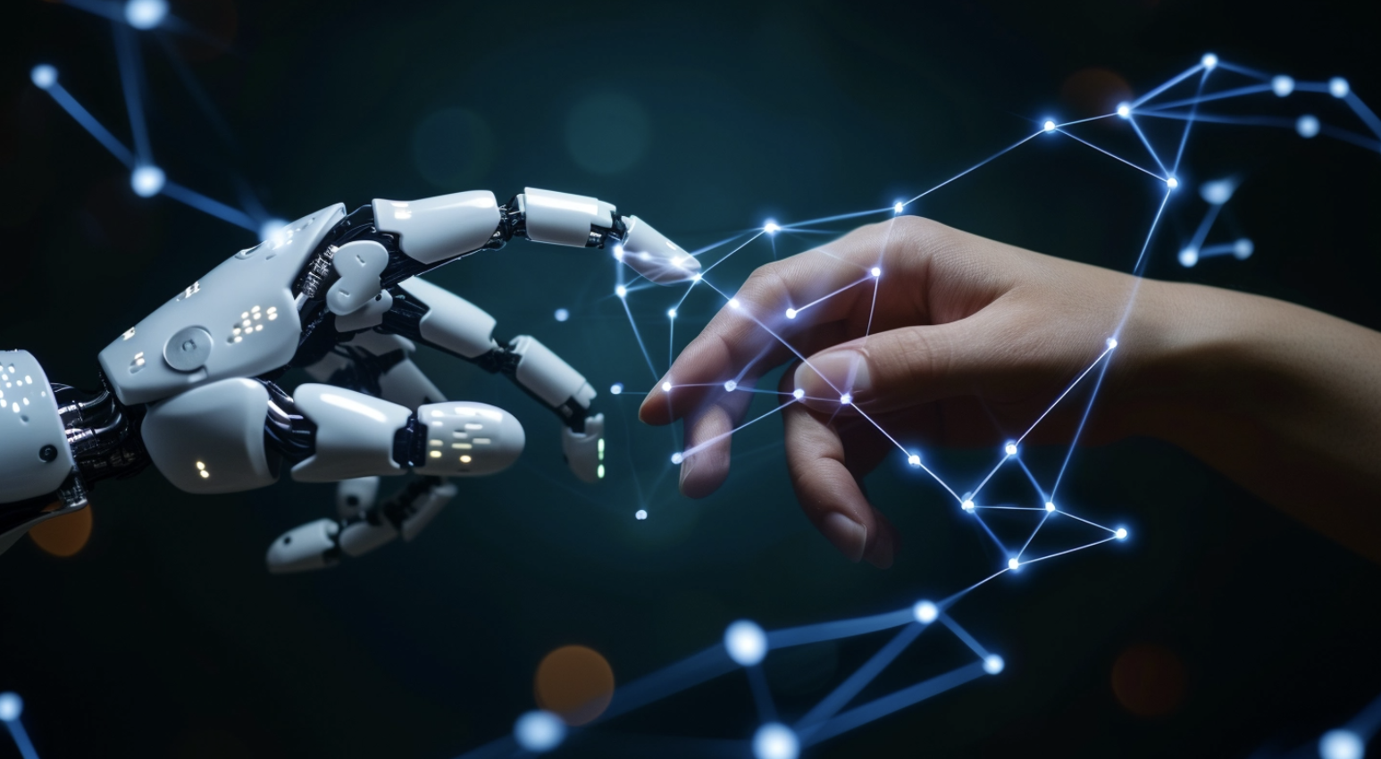
PROJEKT-INTELLIGENCIA-MENEDZSMENT
Darabos Andrea - Bevezető
Image: Midjourney

Slide 2
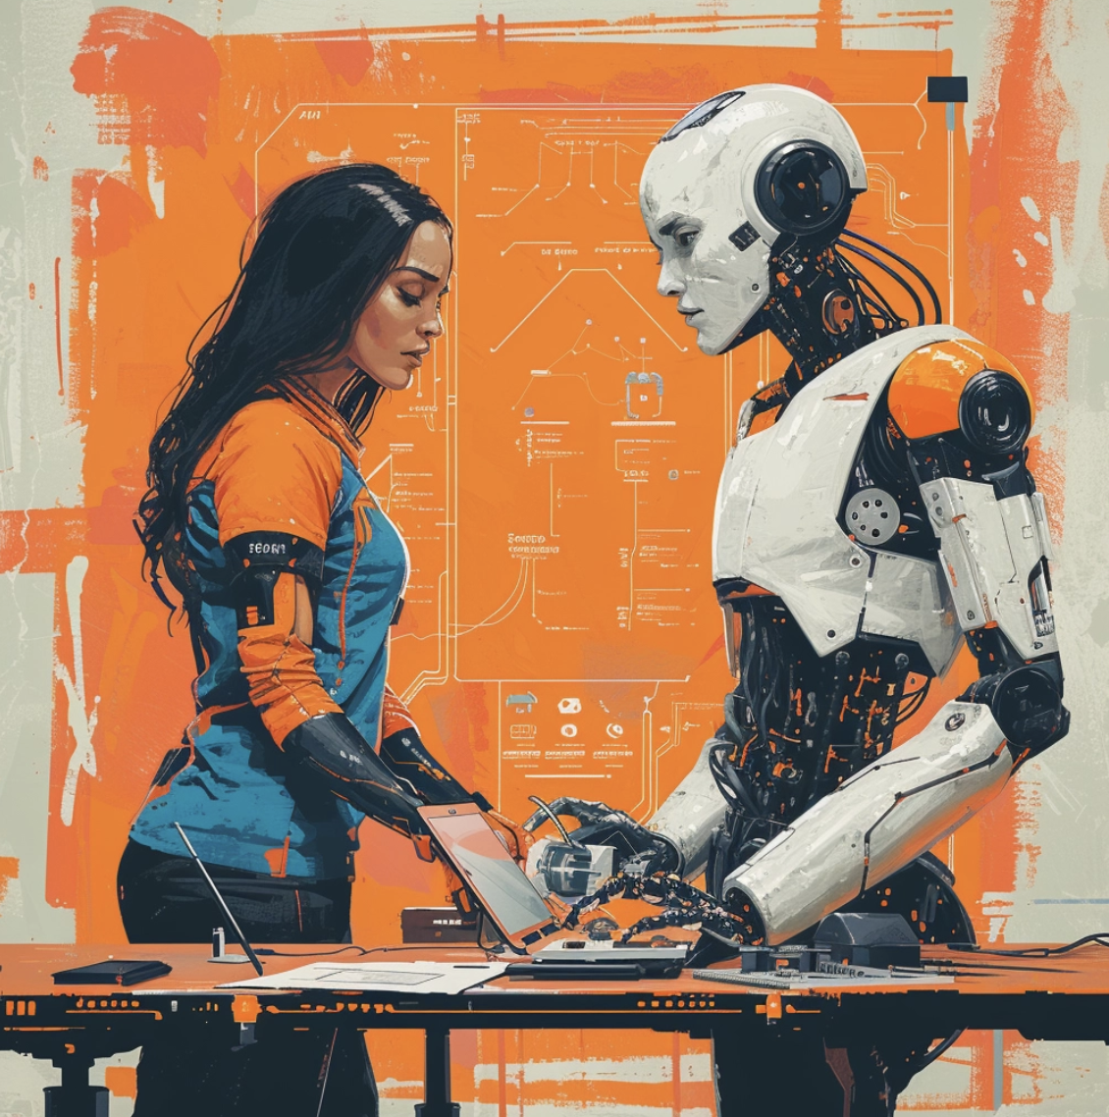
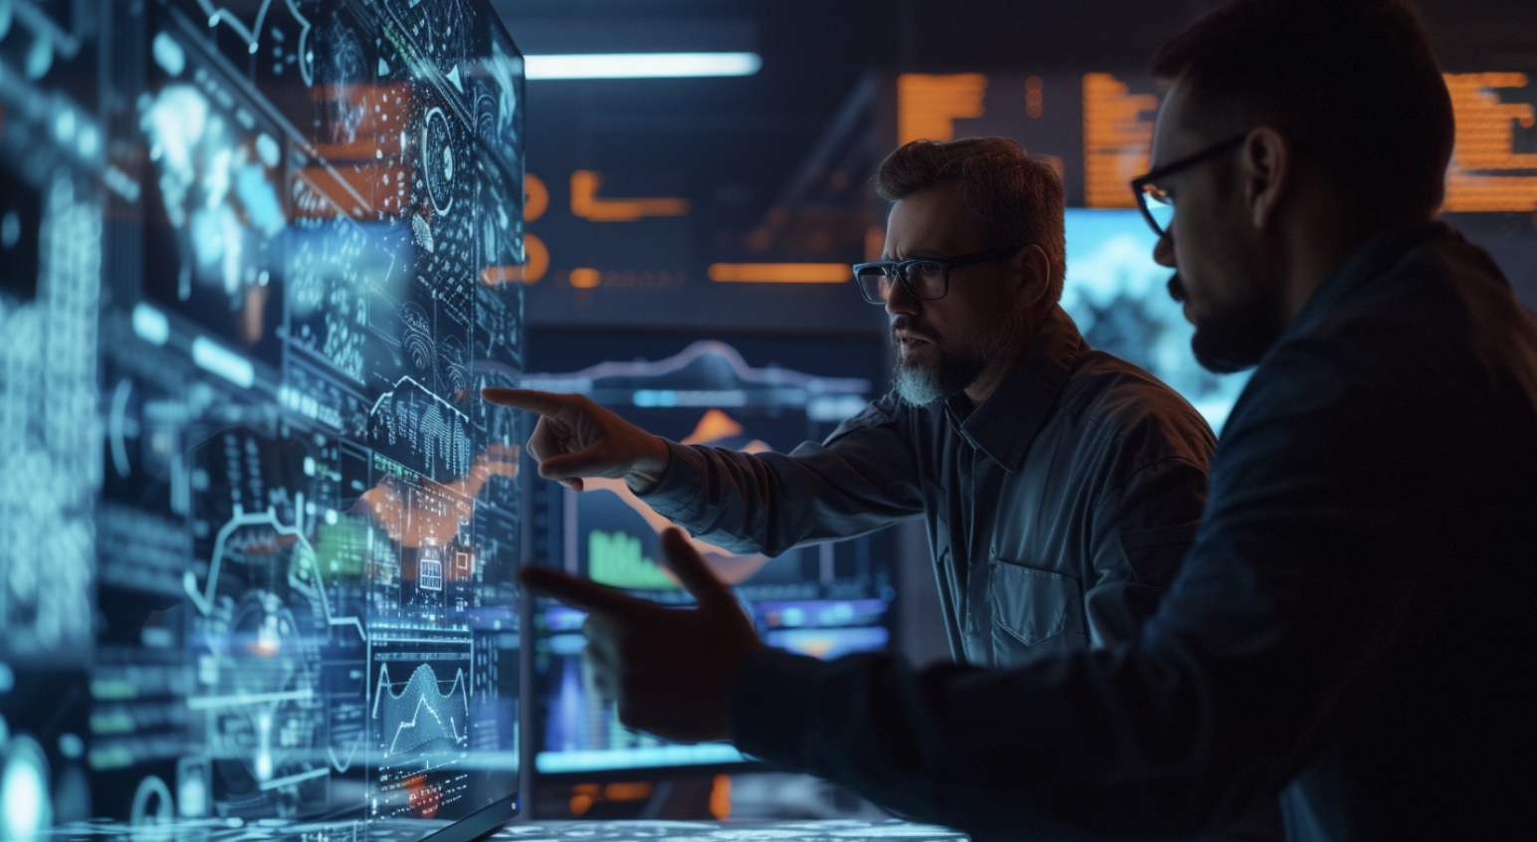
Mit hoz a jövő / Mi a projektalapú szervezetek jövője?
Images: Midjourney

Slide 3
Minden évben más témát járunk körbe
22. Fórum 2019. PROJEKT – EMBER – MENEDZSMENT
23. Fórum 2021. PROJEKT – SZERVEZET – MENEDZSMENT
24. Fórum 2022. PROJEKT – BIZALOM – MENEDZSMENT
25. Fórum 2023. PROJEKT – KARRIER – MENEDZSMENT 26. Fórum 2024. PROJEKT – INTELLIGENCIA – MENEDZSMENT

Slide 4
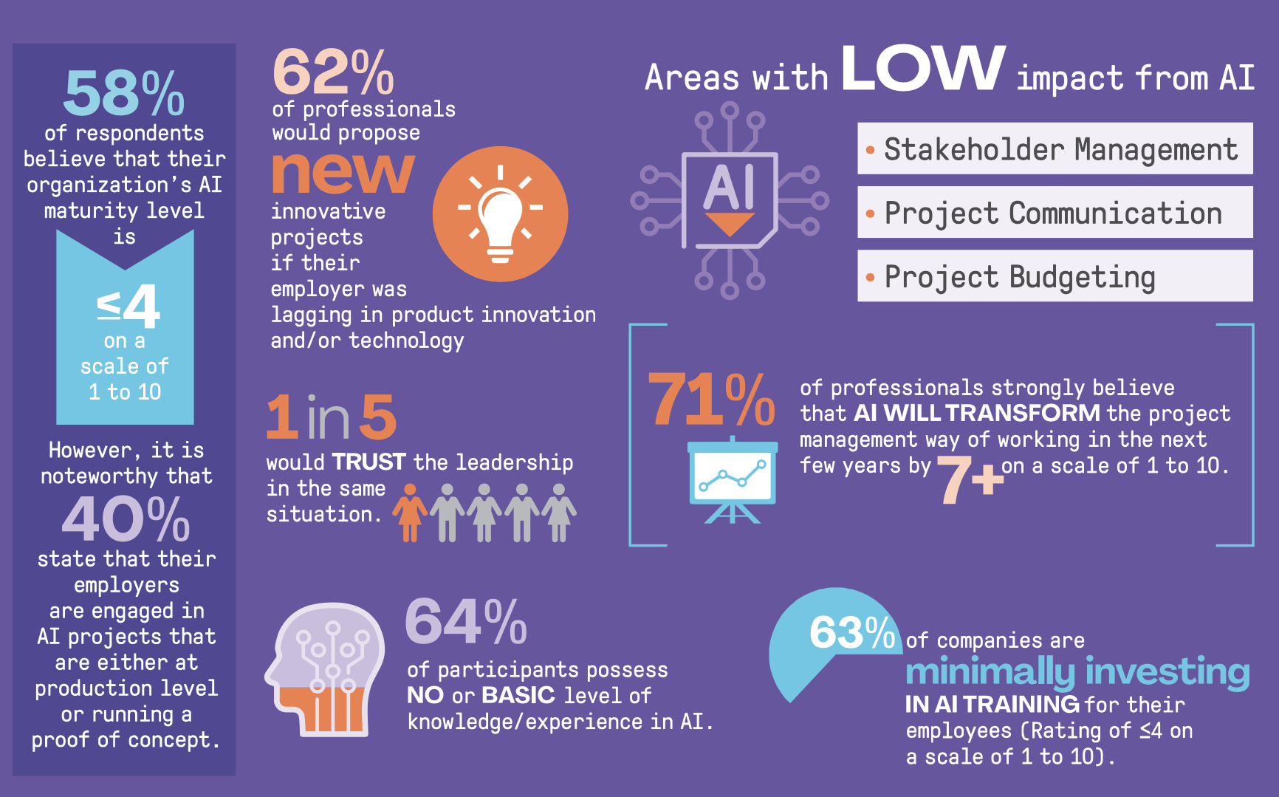
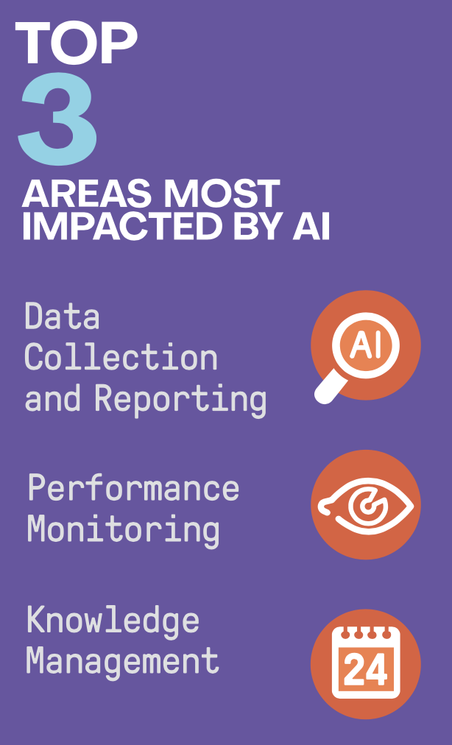
PMI AI in Project management - Europe Report 2024

Slide 5
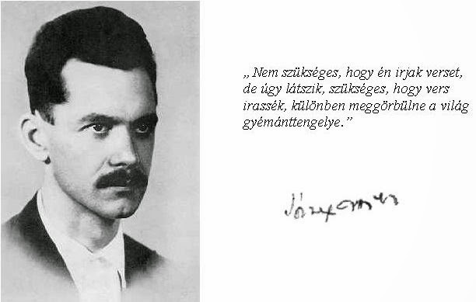
PM Fórum - A költészet napján - 2024. április 11.

Slide 6
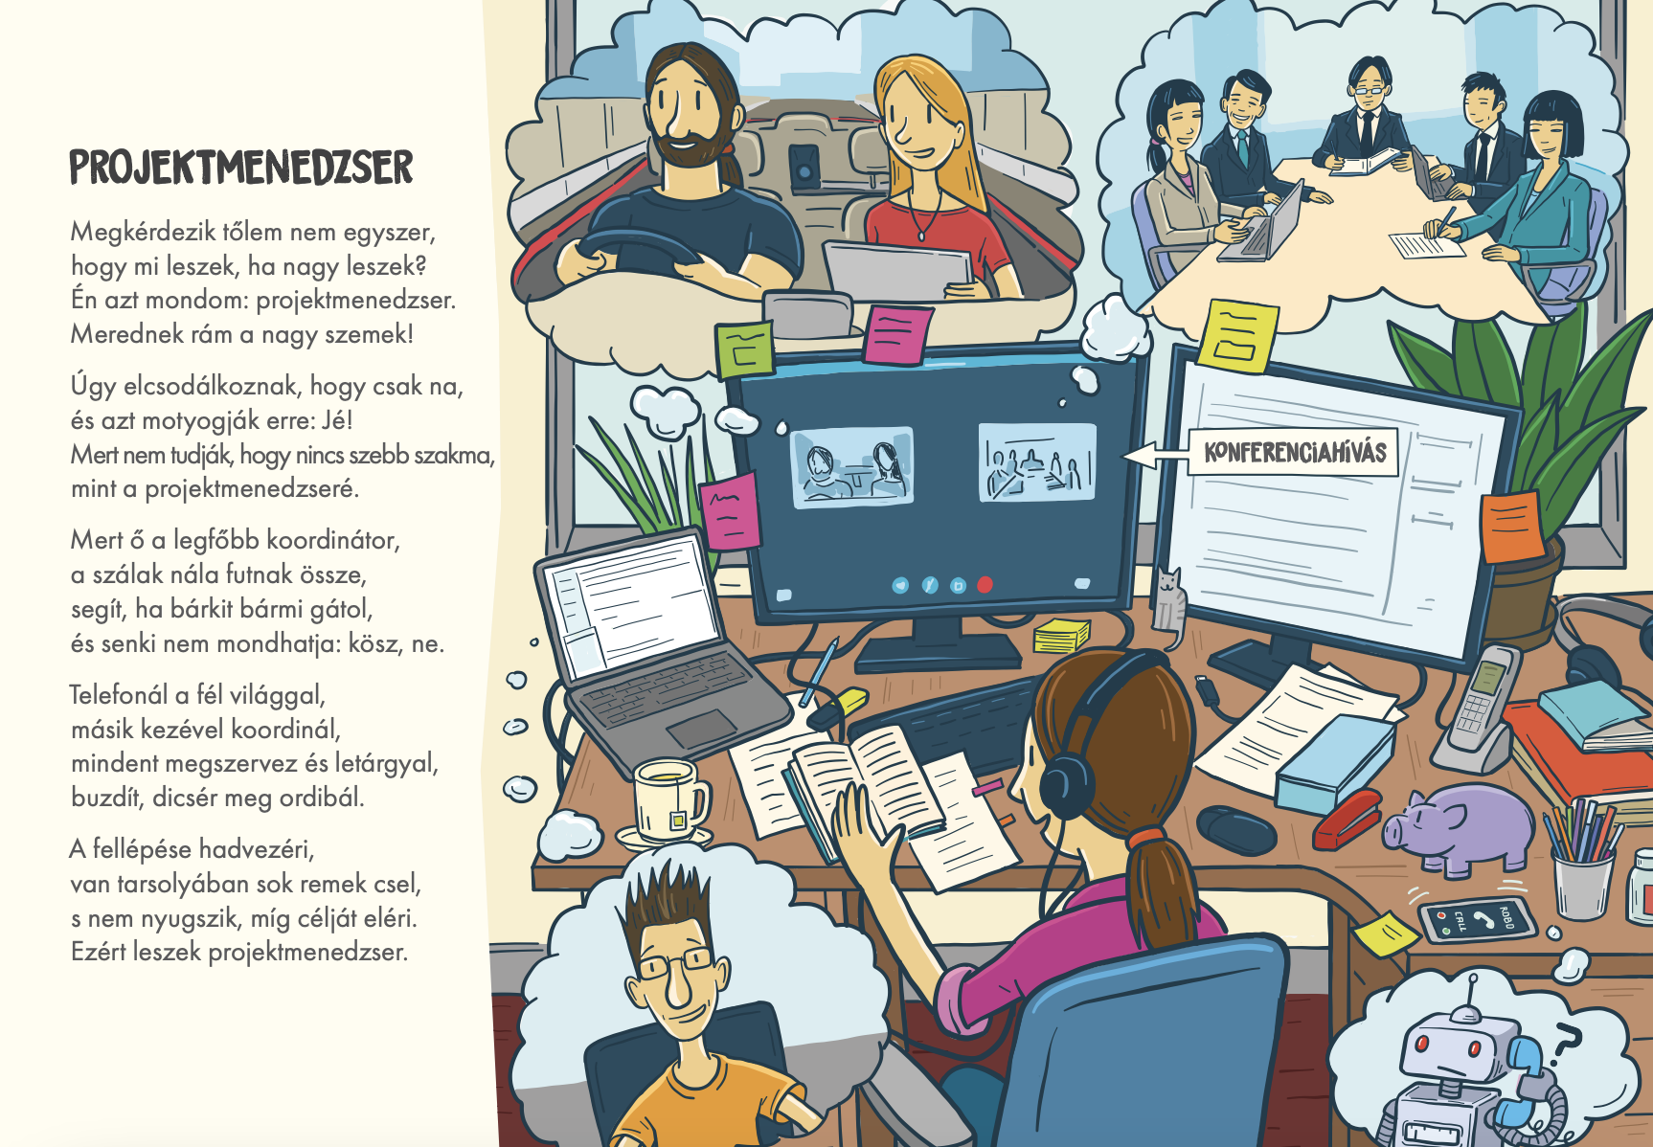
Varró Dániel verse
Ha nagy leszek, szoftvertesztelő leszek c. verseskötet, Varró Dániel versei, Baranyai (B) Dániel illusztrációja

Slide 7
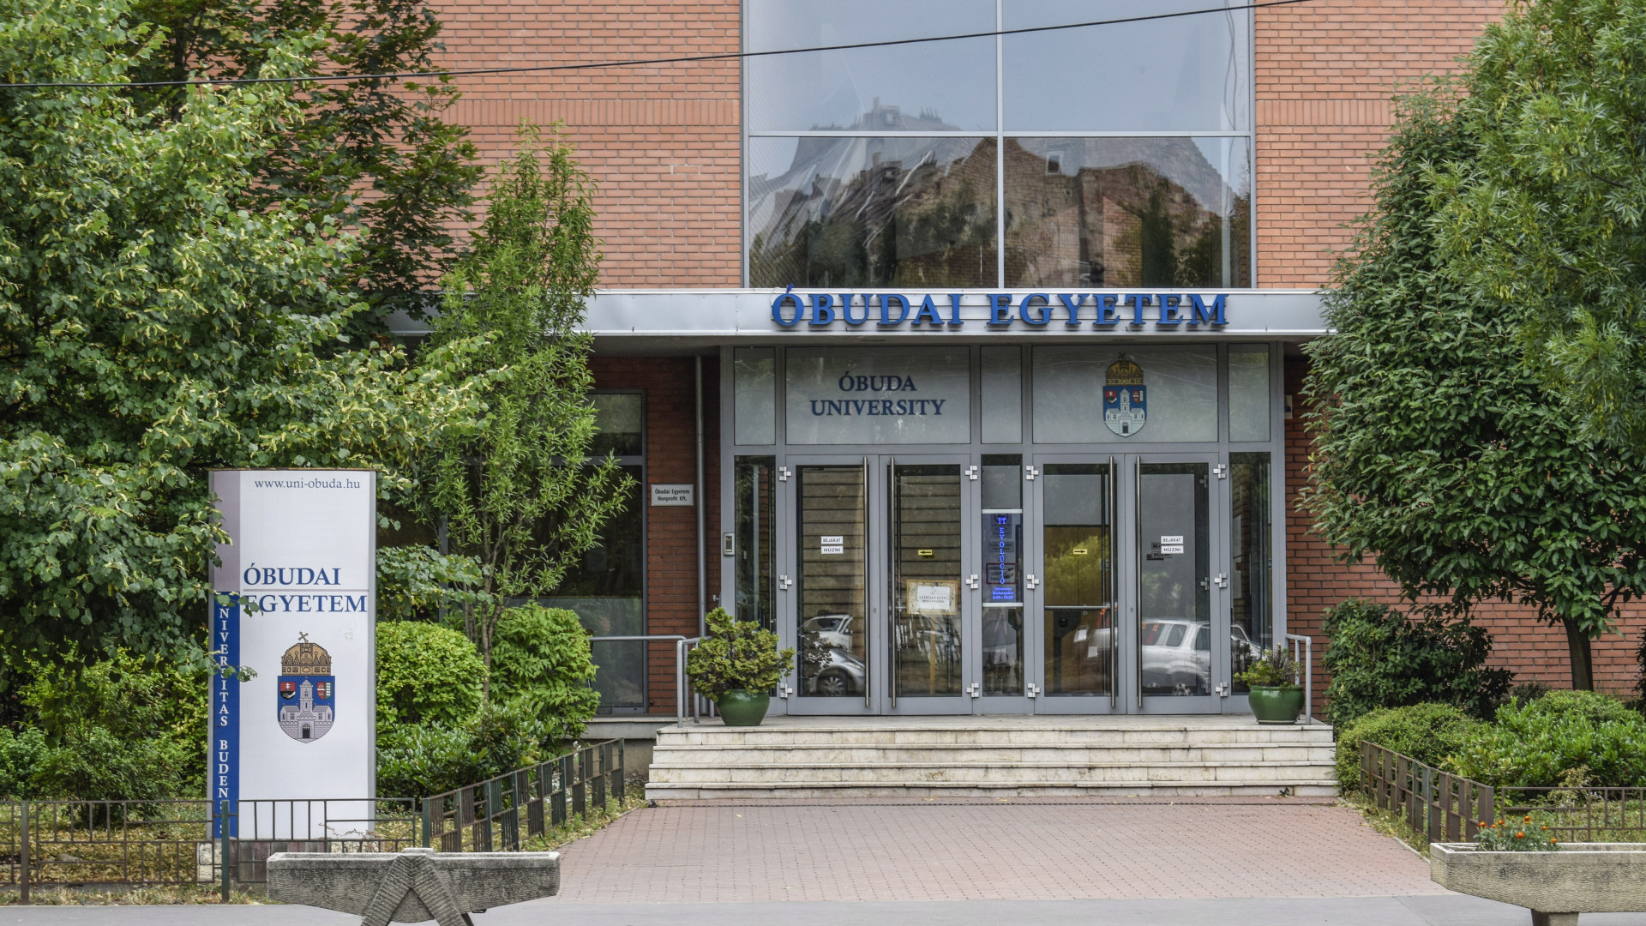
Köszönjük támogatóinknak a 26. PM Fórum létrejöttét
HTE Projektmenedzsment Szakosztály (TIPIK)
Magyar Projektmenedzsment Szövetség (PMSZ)
Neumann János Számítógép-tudományi Társaság (NJSZT)
PMI Budapest Magyar Tagozat
Előadóink, Szervezőbizottsági tagjaink, Résztvevőink- Köszönjük!
Image: Midjourney

